Slide 1
Prédiction des carences en vitamines
par apprentissage automatique
VitaIA
Ibnmtar Hazem · Moutchachou Lydia · Varol Serdar · Bekakria Ahmed
L3 MIASHS — Université Paul-Valéry Montpellier 3 — 2025/2026
vitaminia.streamlit.app

Slide 2
1
Contexte et motivation
6
Étude d'ablation
2
Données
7
Résultats finaux
SOMMAIRE
3
Analyse exploratoire (EDA)
8
Application VitaIA
4
Pipeline ML et prétraitement
9
Limites et Conclusion
5
Modèles comparés

Slide 3
Contexte et Motivation
Carences en vitamines = problème de santé publique mondial
2 Composantes
1
Classificateur ML
Diagnostic classique : dosages coûteux + expertise clinique
Prediction du type de carence
2
Recommandation CIQUAL
Aliments correcteurs personnalises
Objectif : système automatique d'aide au diagnostic
App déployée : vitaminia.streamlit.app
vitaminia.streamlit.app

Slide 4
Données
Base Patients — Kaggle
Base Alimentaire — CIQUAL
4 000 observations
3 484 aliments
34 variables
123 colonnes nutritionnelles
Socio-demo (10) · Apports AJR (8)
Vitamines · Mineraux · Macronutriments
Biomarqueurs (4) · Symptomes (8)
Recommandations alimentaires personnalisees
5 classes cibles

Slide 5
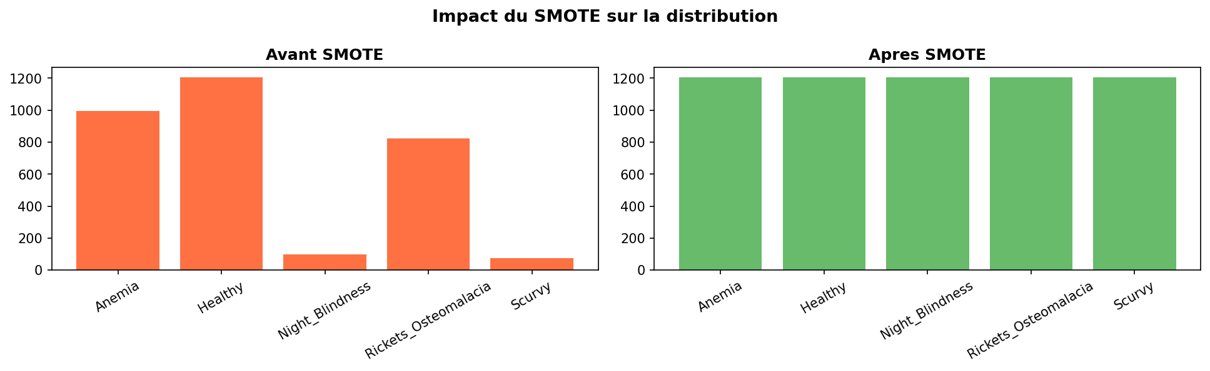
Analyse Exploratoire (EDA)
data_vis.ipynb (patients) + data2_vis.ipynb (CIQUAL) + Orange Data Mining
15,9:1
0,63
3 484
Desequilibre de classes
Healthy vs Scurvy
Correlation max
B12 Engourdissements
Aliments CIQUAL
analyses et filtres
Distribution des classes :
Healthy 37.7%
Anemia 31.1%
Rickets 25.7%
Night Blindness 3.1%
Scurvy 2.4%

Slide 6
Pipeline ML et Pretraitement
LabelEncoder
Standard
Scaler
SMOTE
(k=3, in-fold)
Repeated
StratifiedKFold
5x3
Randomized
SearchCV
30 iter
Biais detecte
SMOTE applique uniquement sur les donnees d'entrainement
— jamais sur le jeu de test
Biais detecte (v1–v4) : meme test set reutilise
→ Holdout propre v5 cree (30%, random_state=999)
Architecture finale : Pipeline sklearn → GridSearch nested → evaluation sur holdout

Slide 7
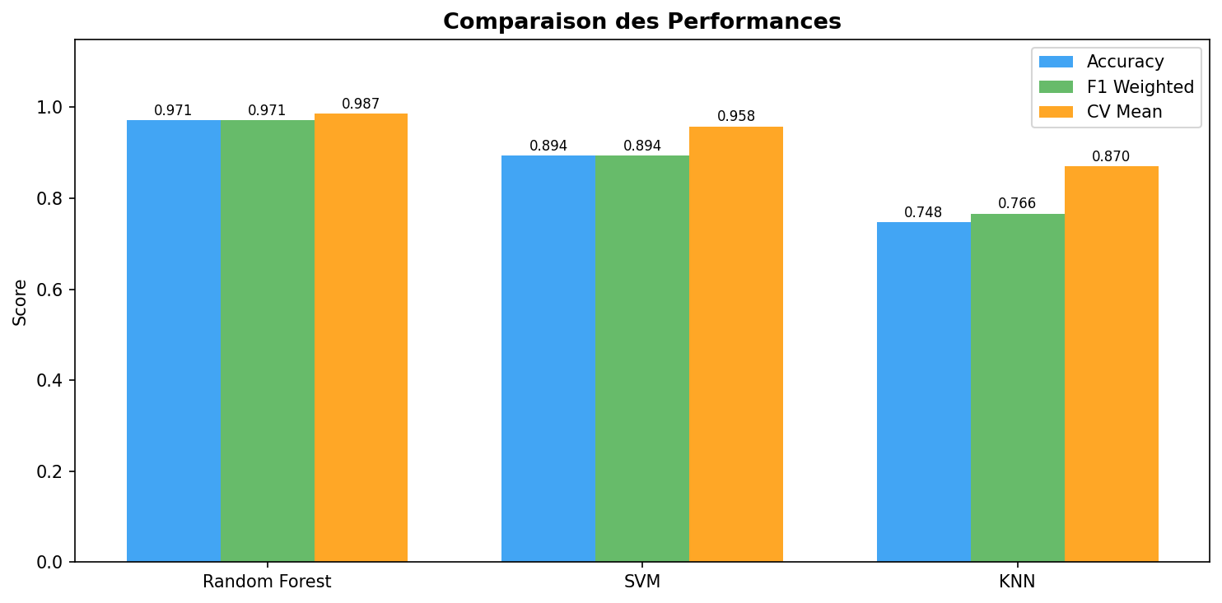
Modeles Compares
WINNER
Random Forest
SVM
k-NN
n_estimators = 340
kernel = RBF
k = 6
max_depth = 19
C = 9,19
weights = distance
max_features = log2
gamma = scale
metric = manhattan
94,06%
89,26%
82,08%
F1 Pondere
F1 Pondere
F1 Pondere
RF retenu : robustesse · interpretabilite · gestion variables heterogenes

Slide 8
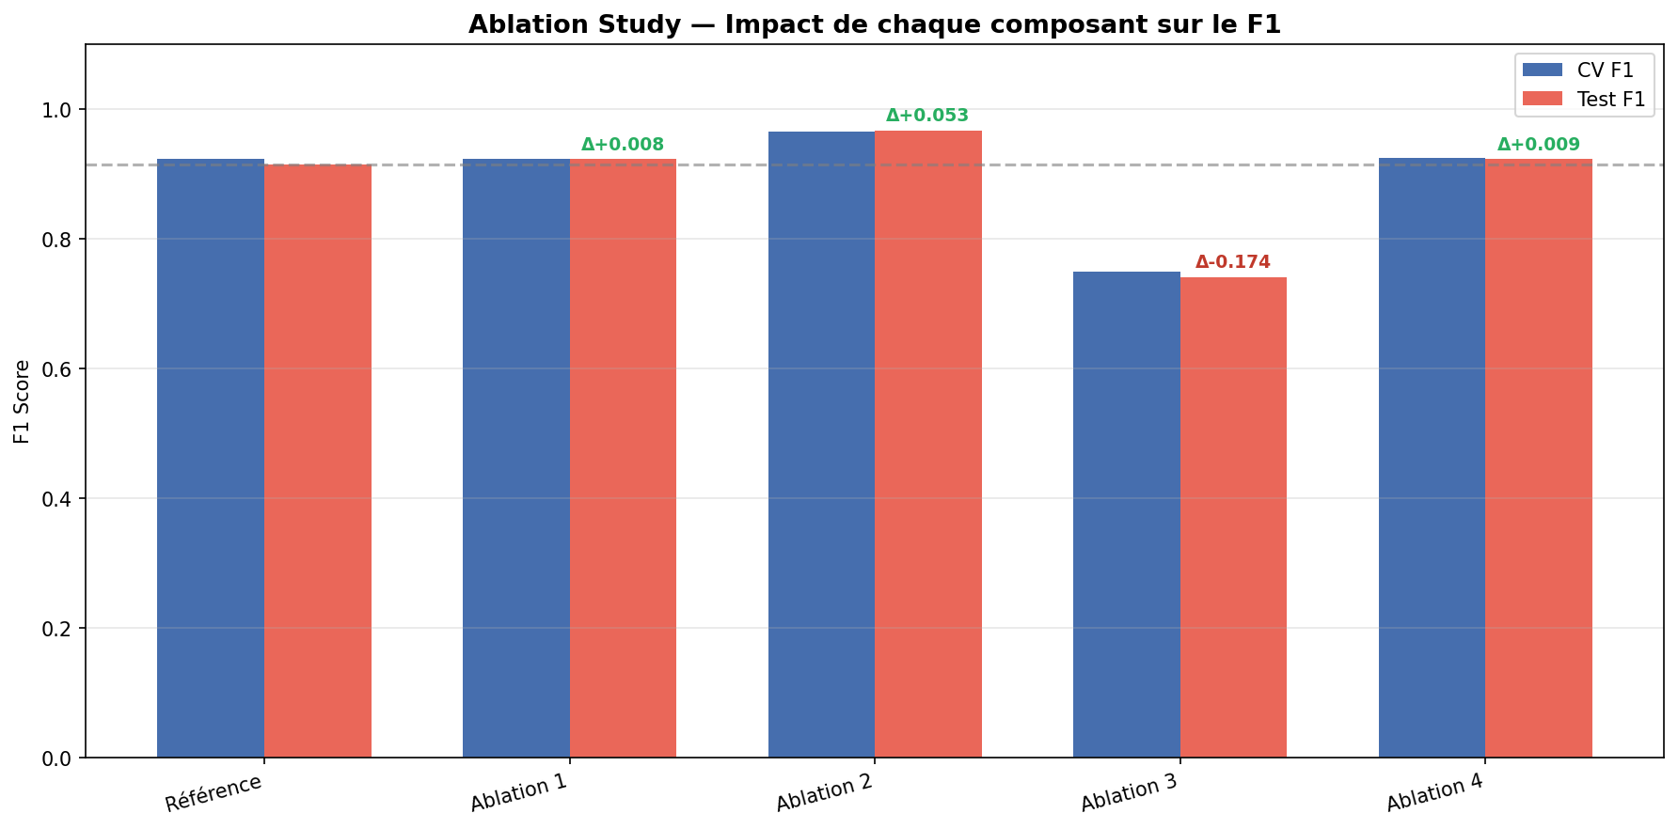
Etude d'Ablation
Modele de reference : Bio + Symptomes + SMOTE + Scaler F1 CV: 0,9232 | F1 Test: 0,9139
Ablation
Configuration
F1 Test
Impact
Reference
Bio + Sympt + SMOTE + Scaler
—
—
Sans SMOTE
Bio + Sympt + Scaler
+0,0083
Marginal
★ Avec Lifestyle
+Bio + Sympt + Lifestyle + SMOTE + Scaler
+0,0526
GAIN MAJEUR
Sans Biomarqueurs
Sympt seuls + SMOTE + Scaler
-0,1736
CRITIQUE
Sans Scaler
Bio + Sympt + SMOTE
+0,0085
Neutre (RF)
Config finale : 30 variables (12 bio + 8 symptomes + 10 lifestyle) + SMOTE + Scaler

Slide 9
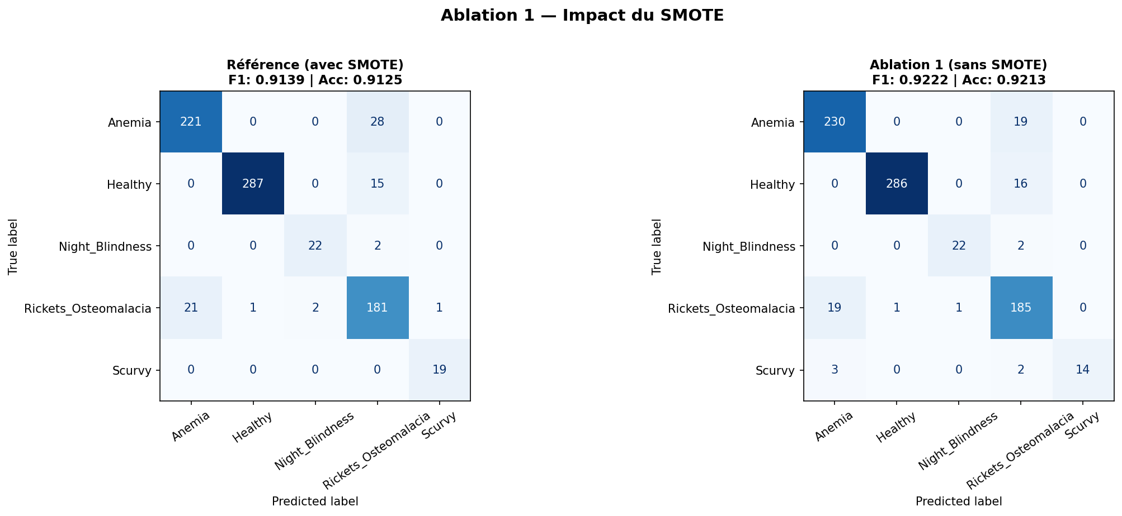
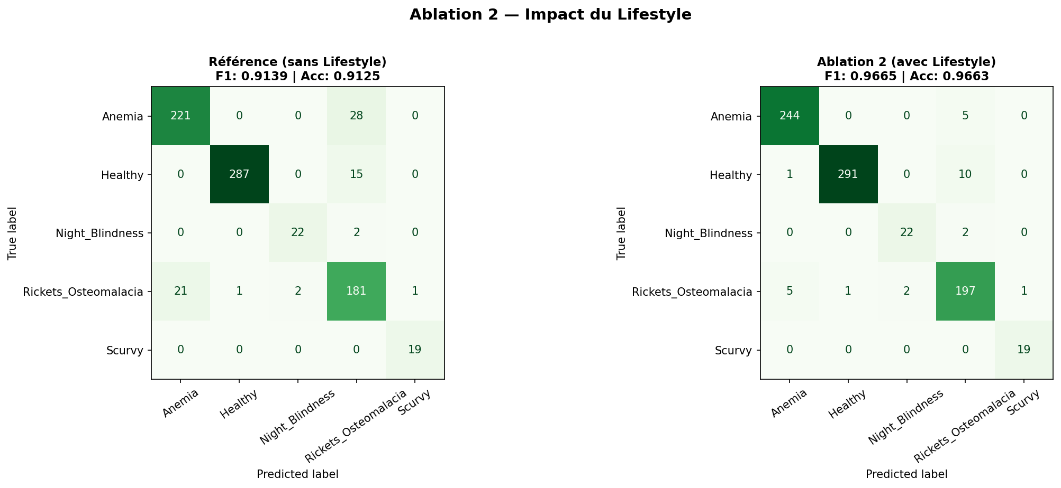
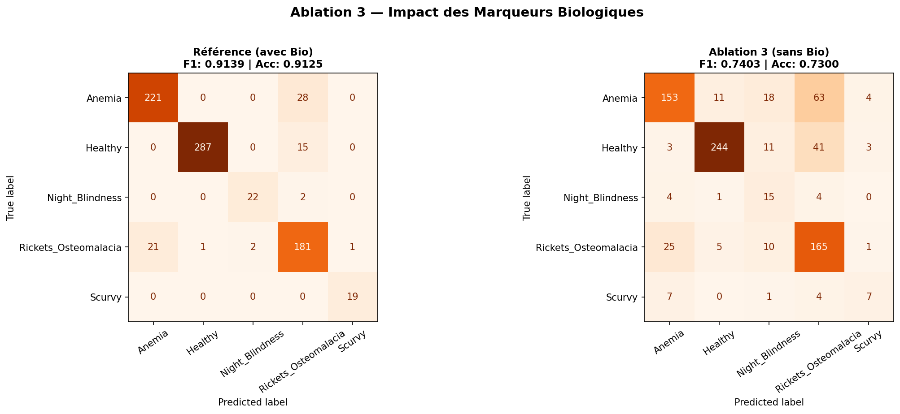
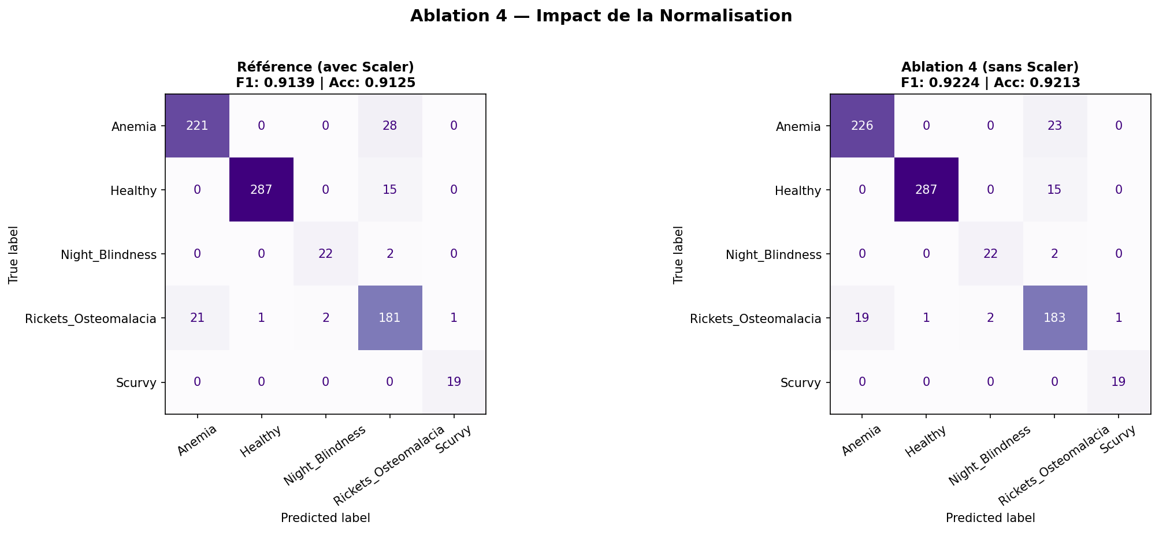
Détails de l’Ablation
1. Sans SMOTE
2. Avec Lifestyle
3. Sans Biomarqueurs
4. Sans Scaler
🎤 Serdar

Slide 10
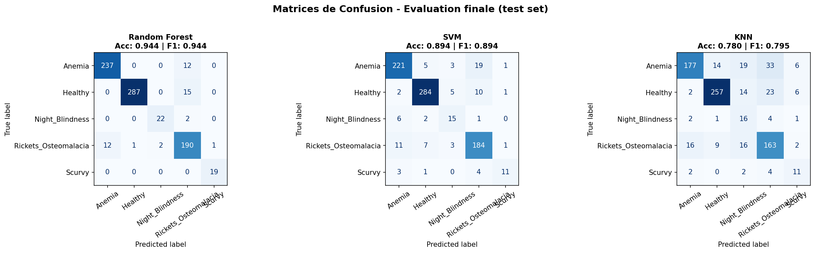
Matrices de Confusion
🎤 Serdar

Slide 11
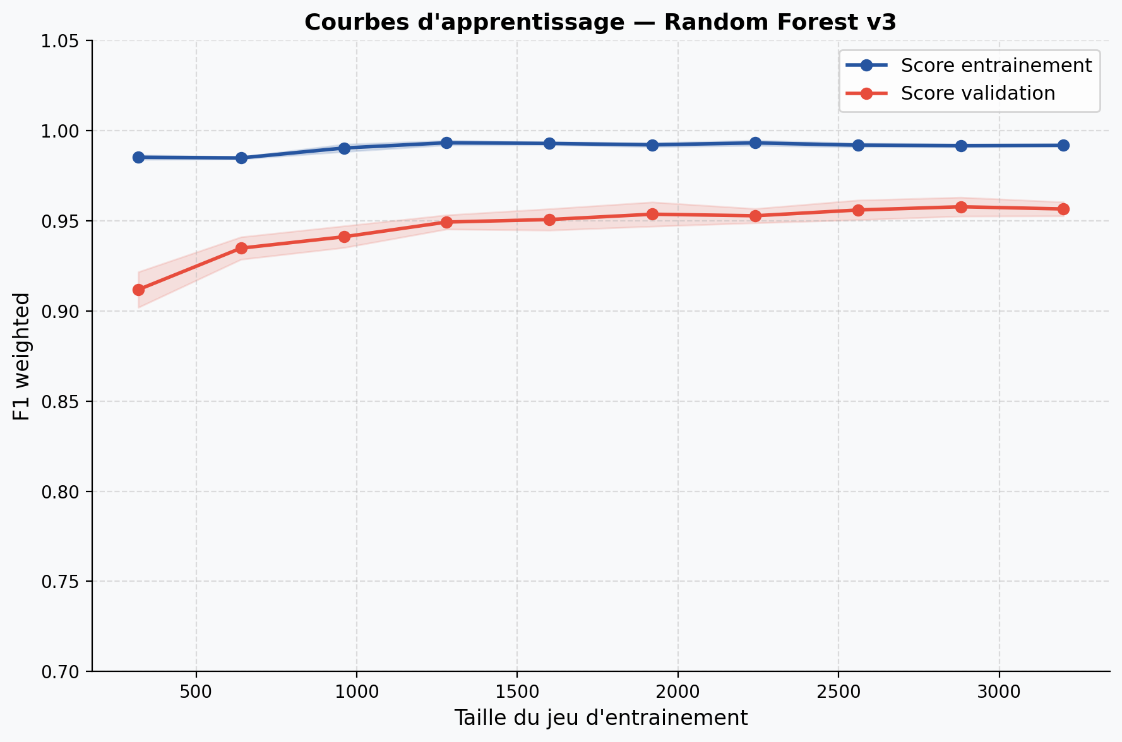
Courbes d’Apprentissage
🎤 Serdar

Slide 12
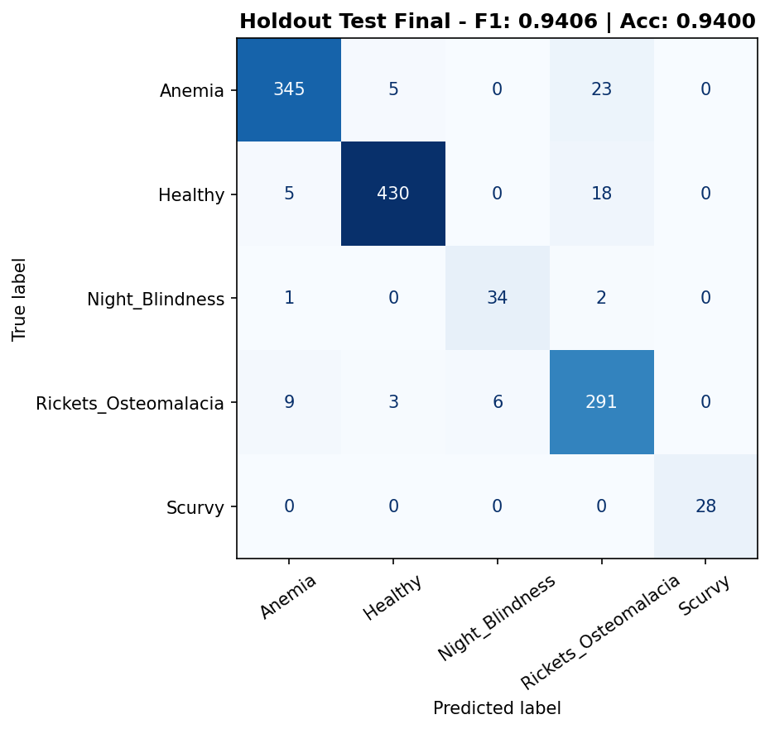
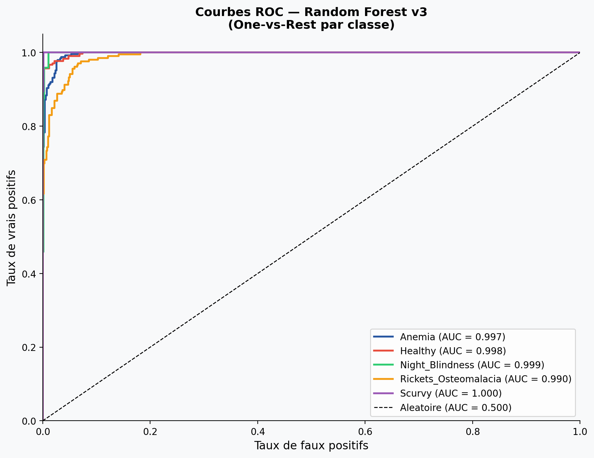
Resultats Finaux — Holdout v5 (30%)
94,06%
94,00%
1,00
F1 Pondere
Accuracy
F1 Scurvy
(detection parfaite)
0.94
0.97
0.88
0.91
1.00
Anemia
Healthy
Night Blindness
Rickets
Scurvy
Baisse de 2,6 pts vs v4 = correction du biais de selection, non une regression du modele

Slide 13
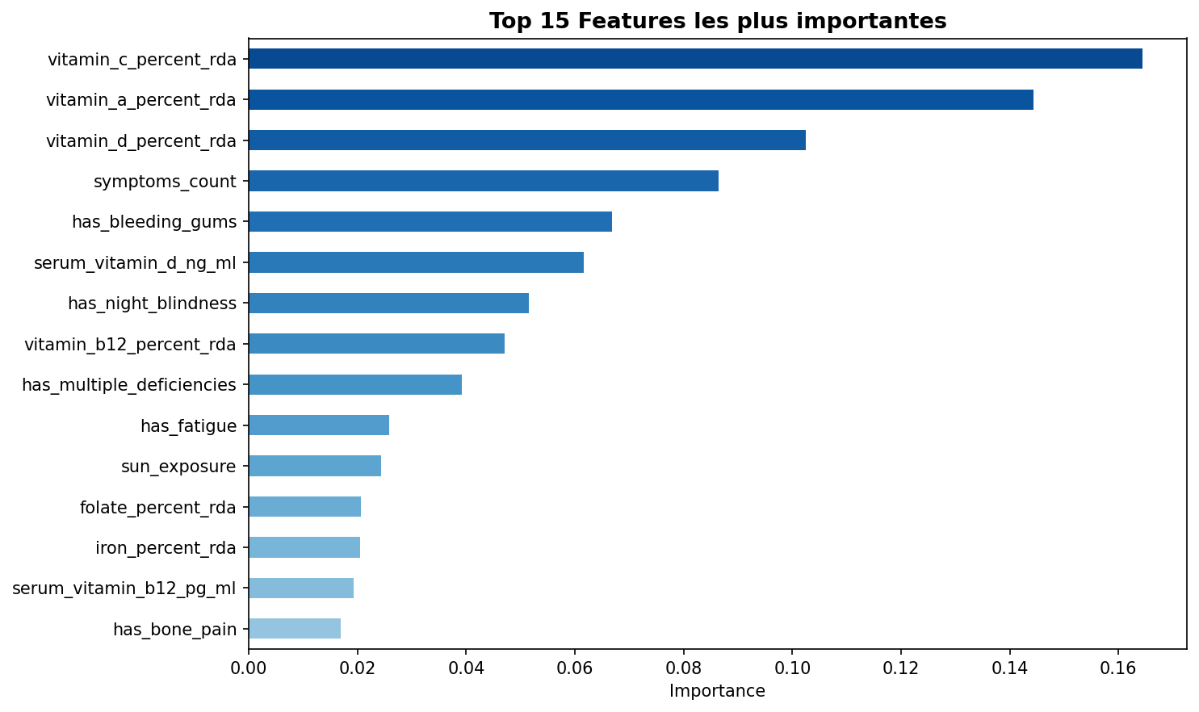
Importance des Variables
🎤 Hazem

Slide 14
Application VitaIA
Accueil
Deploiement
Presentation projet, metriques, composition equipe
Plateforme :
Streamlit Community Cloud
URL :
Diagnostic
vitaminia.streamlit.app
Formulaire patient → prediction temps reel + radar chart + recommandations CIQUAL
Modele :
random_forest_final.pkl (15 Mo)
Resultats
Artefacts :
Confusion matrix · ROC curves · Feature importance · Ablation
modele · scaler · encoder · features

Slide 15
Limites et Perspectives
Limites
Perspectives
!
Donnees non cliniques reelles → distributions trop regulieres et idealisees
1
Validation sur une cohorte clinique reelle avec donnees biologiques certifiees
!
Faible support classes minoritaires (28 cas Scurvy, 62 Night Blindness)
2
Extension multi-label pour detecter plusieurs carences simultanees
!
Modele mono-label : pas de detection simultanee de multi-carences
3
Integration dans un outil medical professionnel ou systeme de sante numerique

Slide 16
Conclusion
Biomarqueurs seriques = levier predictif principal
1
Sans eux : -17,4% de F1 — contribution critique pour le diagnostic
Variables lifestyle sous-estimees (contre-intuitif)
2
Leur ajout apporte +5,3% de F1 supplementaire — resultat surprenant
Holdout propre (v5) corrige le biais de selection
3
94,06% F1 realiste et reproductible sur donnees non vues
Ibnmtar Hazem · Moutchachou Lydia · Varol Serdar · Bekakria Ahmed
vitaminia.streamlit.app

